Slide 1
Comunicación y cognición
El nuevo paradigma
Dr. Raymond Colle
Universidad Diego Portales
Santiago de Chile

Slide 2
Modelos y teorías de la comunicación en la historia
Los Modelos Sistémicos de Comunicación
El Modelo Sistémico Organicista
Teoría Cognitiva de la Comunicación
(o relaciones entres ciencias de la comunicación y ciencias cognitivas)

Slide 3
Modelos y teorías de la comunicación en la historia
1. Modelos conductistas (E->R)
( Emisor -> Receptor = Estímulo -> Respuesta
( Modelo centrado en la acción y el efecto
( Lasswell, Berlo, Katz, etc.

Slide 4
Modelos y teorías de la comunicación en la historia
1. Modelos conductistas (E->R)
( Emisor -> Receptor = Estímulo -> Respuesta
( Modelo centrado en la acción y el efecto
( Lasswell, Berlo, Katz, etc.
2. Modelos funcionalistas
( Actividad social que cumple una función mediante
la estimulación de ciertos mecanismos, en el contexto
del sistema social que experimenta un ajuste
( Merton, Wright, etc. inspirados en Malinowski

Slide 5
Modelos y teorías de la comunicación en la historia
1. Modelos conductistas (E->R)
( Emisor -> Receptor = Estímulo -> Respuesta
( Modelo centrado en la acción y el efecto
( Lasswell, Berlo, Katz, etc.
2. Modelos funcionalistas
( Actividad social que cumple una función mediante
la estimulación de ciertos mecanismos, en el contexto
del sistema social que experimenta un ajuste
( Merton, Wright, etc. inspirados en Malinowski
3. Modelos “conversacionistas”
( Codificador-decodificador / Intencional / Perspectivista /
Dialógico, ...
( Krauss y Fussell, Grice, etc

Slide 6
Modelos y teorías de la comunicación en la historia
1. Modelos conductistas (E->R)
( Emisor -> Receptor = Estímulo -> Respuesta
( Modelo centrado en la acción y el efecto
( Lasswell, Berlo, Katz, etc.
2. Modelos funcionalistas
( Actividad social que cumple una función mediante
la estimulación de ciertos mecanismos, en el contexto
del sistema social que experimenta un ajuste
( Merton, Wright, etc. inspirados en Malinowski
3. Modelos “conversacionistas”
( Codificador-decodificador / Intencional / Perspectivista /
Dialógico, ...
( Krauss y Fussell, Grice, etc
4. Modelos sistémicos
( Sistema interactuante con el sistema social
( Bateson, Katz y Kahn, Watzlawick, etc.

Slide 7
Los Modelos Sistémicos de Comunicación
Teoría General de Sistemas (von Bertalanffy)
Modelos
Organicistas
(Cognitivismo)
Modelos
“Procedurales”
(Luhmann)

Slide 8
Modelo Sistémico Organicista
de la Comunicación
La pregunta básica es:
¿Por qué nos comunicamos?

Slide 9
Modelo Sistémico Organicista
de la Comunicación
¿Por qué nos comunicamos?
La respuesta clásica:
Para desarrollarnos como persona
insertándonos en el concierto social

Slide 10
Modelo Sistémico Organicista
de la Comunicación
¿Y cómo nos comunicamos?
La respuesta clásica:
Canal
Medio
Emisor Receptor

Slide 11
Modelo Sistémico Organicista
de la Comunicación
Canal
Medio
Emisor Receptor
¡ Esta respuesta (conductista) no es coherente con la respuesta a la pregunta inicial (“¿Por qué nos comunicamos?”) !

Slide 12
Si nos comunicamos para realizarnos como persona (y para ello necesitamos a la sociedad)
Modelo Sistémico Organicista
de la Comunicación
necesitamos un “modelo de comunicación” que dé cuenta simultánememente:
* de los fenómenos de transmisión
  y
  * del fenómeno de autodesarrollo. .

Slide 13
Para ello, las Ciencias de la Comunicación han de acudir a las
Ciencias Cognitivas
Modelo Sistémico Organicista
de la Comunicación

Slide 14
Esto es lo que ha llevado a investigar la relación entre Ciencias de la Comunicación y Ciencias Cognitivas y a desarrollar una
Teoría Cognitiva de la Comunicación
Modelo Sistémico Organicista
de la Comunicación

Slide 15
Teoría Cognitiva
de la Comunicación
Las Ciencias Cognitivas y las Ciencias de la Comunicación
se desarrollaron inicialmente en forma independiente.
Sin embargo, desde principios de los años 90, los
investigadores y teóricos de varios países -especialmente de
Francia- reconocieron que ambos ámbitos se recubrían en
gran parte, dado que el conocimiento se obtiene y se
transfiere a través de la comunicación.
El CNRS francés legitimó este enfoque y
lo aplicó a la Enseñanza Superior francesa
en esa época. Así, desde hace unos 10 años, se enseñan integradamente estas disciplinas en Francia y otros países europeos.

Slide 16
Este enfoque también nos ha llevado a la convicción de que el CENTRO del proceso de comunicación es el
SER HUMANO y no el
Medio de Comunicación como parecían indicar los modelos “difusionistas”
(centrados en la función de los medios).
Modelo Sistémico Organicista
de la Comunicación

Slide 17
Algunos enfoques cognitivos, como los conocidos trabajos de
Humberto Maturana y Francisco Varela parten de la Biología para llegar a la Psicología y la Sociología (proceso ”bottom-up” ).
El mismo proceso, pero más extenso y más cuidadoso en relación a la complejidad de la realidad ha seguido
Edgar Morin, partiendo de la física (“La Naturaleza de la Naturaleza”) para llegar hasta el mundo de las ideas.
Modelo Sistémico Organicista
de la Comunicación

Slide 18
Pero existe la posición inversa, que es la que preferimos: consiste en preguntarnos
¿QUÉ HACE POSIBLE LA COMUNICACIÓN y -con ella- el desarrollo cognitivo ?
Por esta razón partimos de la experiencia (psicológica) de la comunicación, para buscar las raíces biológicas de la misma y luego sus bases físicas (proceso ”top-down” ).
Modelo Sistémico Organicista
de la Comunicación

Slide 19
Experiencia diaria de la comunicación
Conciencia
Modelo Sistémico Organicista
de la Comunicación top-down
El proceso:
Investigación
Psicología
Biología
Física

Slide 20
Teoría Cognitiva
de la Comunicación
Orígenes de las Ciencias Cognitivas:
  Encuentros sobre el tema de la “Inteligencia Artificial” (1956).
  Fue la Informática la que abrió el camino y llevó a los
  psicólogos a considerar el problema de la obtención y conservación del conocimiento de una nueva manera.
Se descubrió a posteriori que algunos psicólogos y algunas teorías psicológicas (como la GESTALT) anteriores a la
2º Guerra Mundial ya habían sido precursores del moderno “Cognitivismo”.

Slide 21
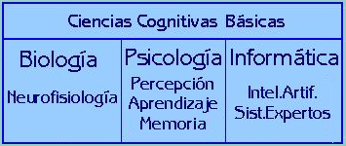
Teoría Cognitiva
de la Comunicación
La “ I.A.” no podía progresar sin los conocimientos de los psicólogos y de los biólogos, indispensables para crear
programas que imitaran el funcionamiento del cerebro.
De este modo las Ciencias Cognitivas se constituyeron
esencialmente con tres componentes principales:

Slide 22
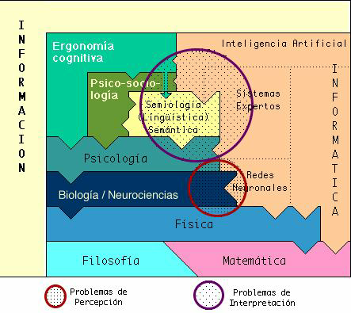
Teoría Cognitiva
de la Comunicación
Disciplinas
involucradas hoy:
(y sus relaciones)

Slide 23
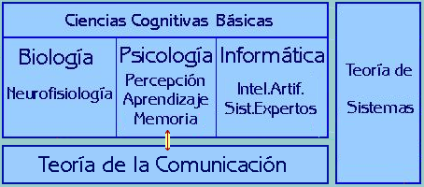
Teoría Cognitiva
de la Comunicación
Ocupan un papel central:
  como fenómeno: los procesos de comunicación
  como método: la Teoría General de Sistemas
    (que nació en el ámbito de la Biología y permeó rápidamente
    la Informática)

Slide 24
Nuestro libro
“Teoría Sistémica Cognitiva de la Comunicación” da cuenta de este nuevo enfoque y expone un proceso de investigación que parte de los aportes más significativos de la Psicología Cognitiva, prosigue con las explicaciones de la Neurofisiología (Biología), las que requieren a su vez explicaciones que proceden de la Física.
Modelo Sistémico Organicista
de la Comunicación

Slide 25
Modelo Sistémico Organicista
de la Comunicación
Pero no podemos detenernos en la Física si nos preguntamos por qué ocurren las cosas como ocurren.
Lo que da sentido, finalmente a nuestra
investigación y al enfoque
sistémico que hemos adoptado queda
fuera del ámbito de la física:
en la Metafísica

Slide 26
Conciencia
Modelo Sistémico Organicista
de la Comunicación
Así, el estudio sistémico
se cierra en un círculo:
Comunicación-Cognición
Psicología
Metafísica
Biología
Física

Slide 27
Modelo Sistémico Organicista
de la Comunicación
Este modelo se desarrolla exhaustivamente en nuestro libro
“Teoría Cognitiva Sistémica de la Comunicación”
(Ediciones San Pablo, 2002)
Breve visión del contenido del libro en la Presentación
con el mismo título (TCSC2 - seguir desde la diapo 7)

